Slide 1

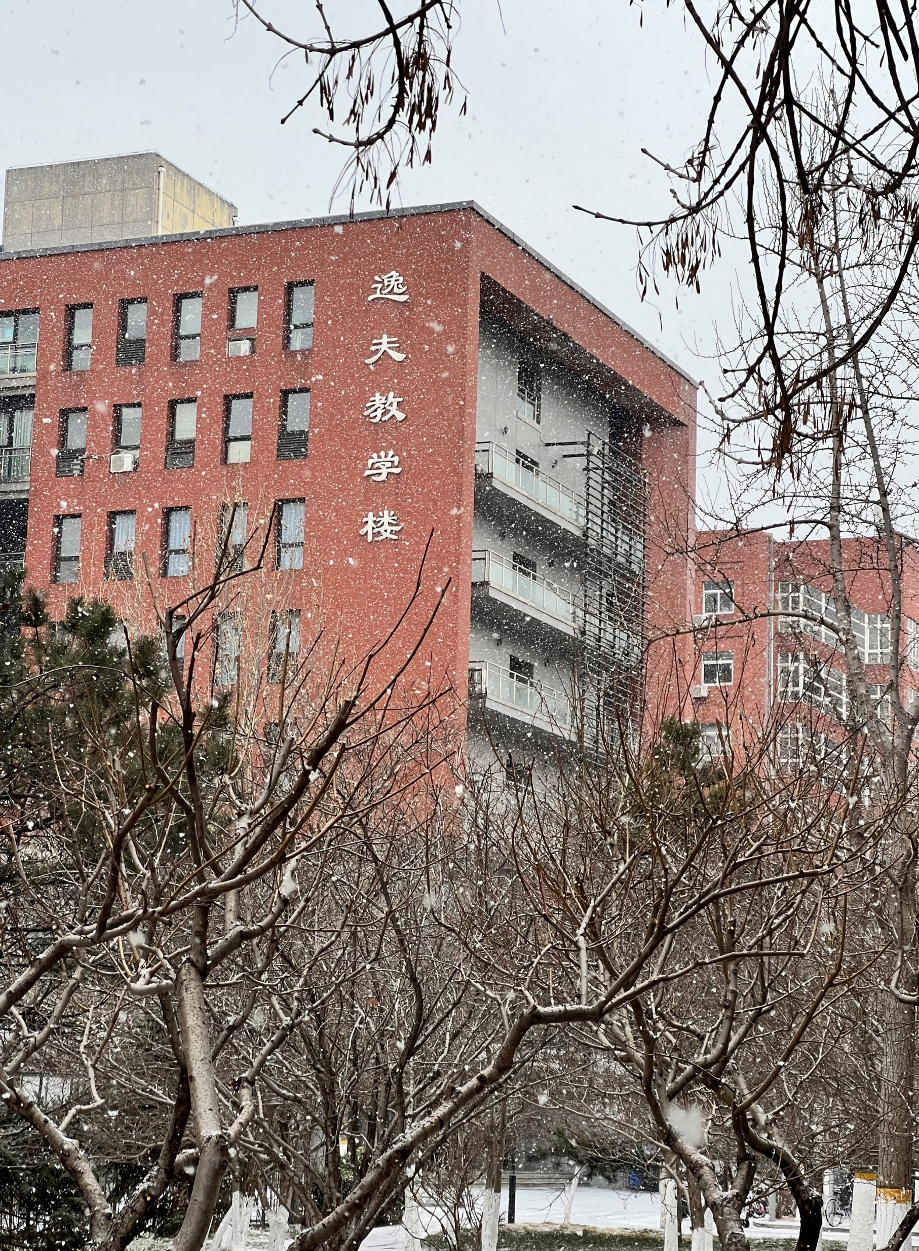
软件系统分析与设计
System Analysis & Design
M210007B [03]
Haiming Liu
Tuesday, May 31, 2022

Slide 2
1. 什么样的类关系可以理解为“对象 A 包含对象 B，对象 B 是对象 A 的一部分”？
What type of class relationship can be read as “Object A contains Object B and Object B is part of object A”? ( )
泛化
组合
关联
依赖

Slide 3
Car
Stops at
GasStation
0..*
Car
Stops at
GasStation
1
0..*
Car
Stops at
GasStation
0..*
0..*
Car
GasStation
加油

Slide 4
DRIVER
CAR

Slide 5
辽宁号航母编队
航母
055型驱逐舰
052型导弹驱逐舰
054A型导弹护卫舰
901型综合补给舰

Slide 6
人
心脏
肾
肝

Slide 7
人
筷子

Slide 8
大学生管理系统
学生
院系

Slide 9
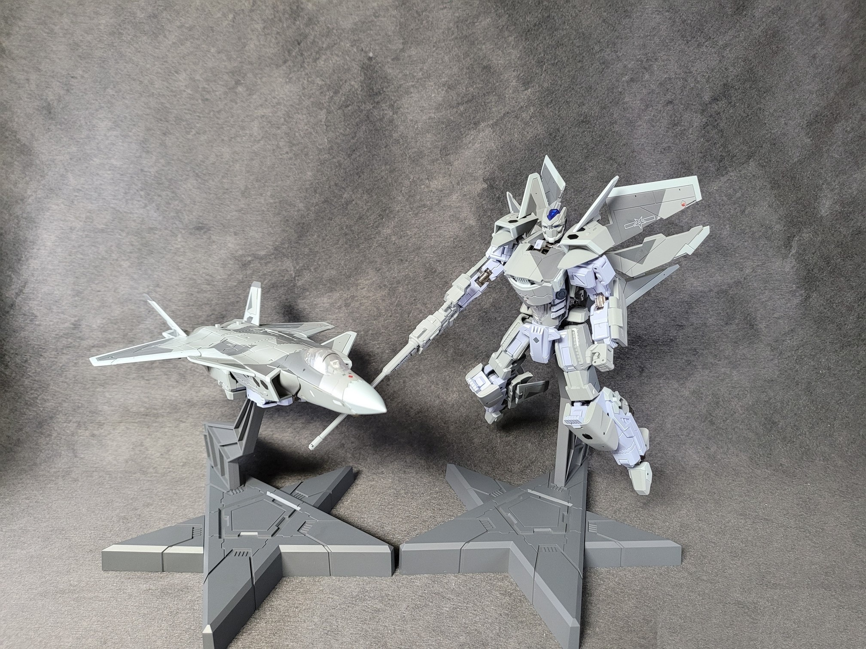
建模对象状态
Modeling Class State
状态(State)
对象在生命周期中某一时刻的状态（对象属性在某一个时刻的值）
状态转换事件(State transition event)
通过更新一个或多个属性的值来触发对象状态变化的事件
状态机图(State machine diagram)
描述了对象具有的不同状态，引起对象改变状态的事件，以及决定对象在状态间转换的规则。
又称“状态图(state diagram)”或“状态转换图(state transition diagram)”

Slide 10
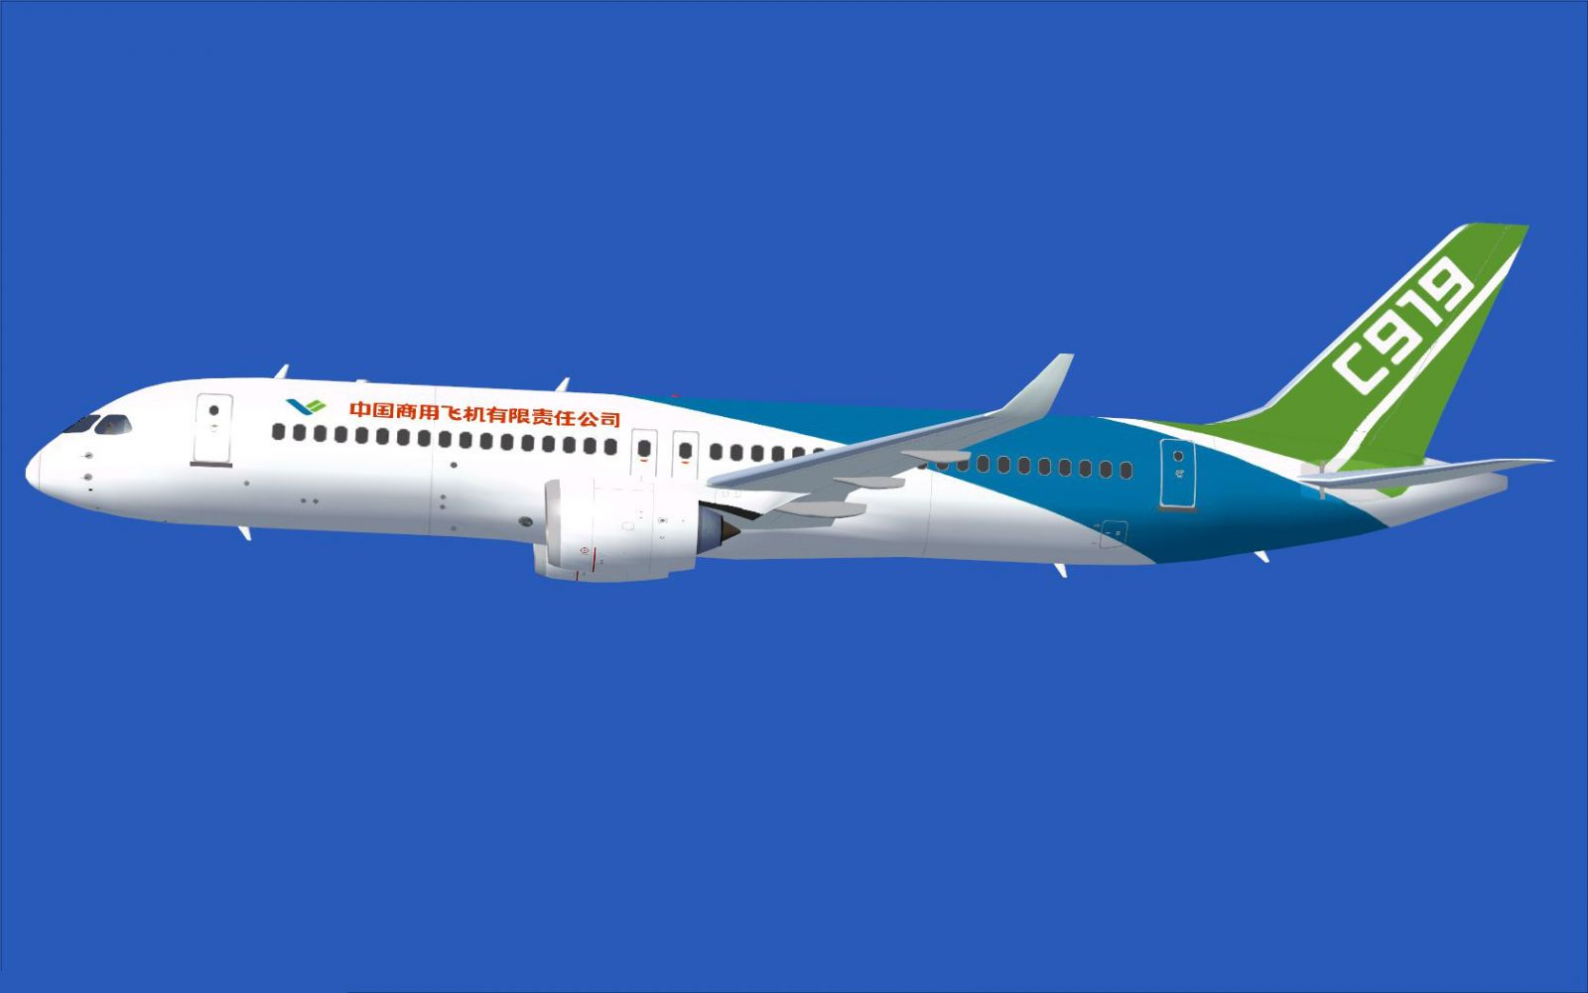
举个栗子
An Example
C919飞机可能具有的状态
停靠
飞行
C919飞机可能具有的状态转换事件
给飞机点火，使其状态转换从停靠转换为飞行
降落飞机，使其状态从飞行转换为停靠
Parked
Ignite
Flight
Land

Slide 11
建模对象状态
Modeling Class State
确定初始状态和最终状态 (对象如何创建和销毁？)
确定对象在生命期中可能具有的其他状态
确定引起对象离开某个特定状态的触发器(事件)
确定状态转换路径 (当对象状态改变时，对象将进入的下一个状态是什么？)

Slide 12
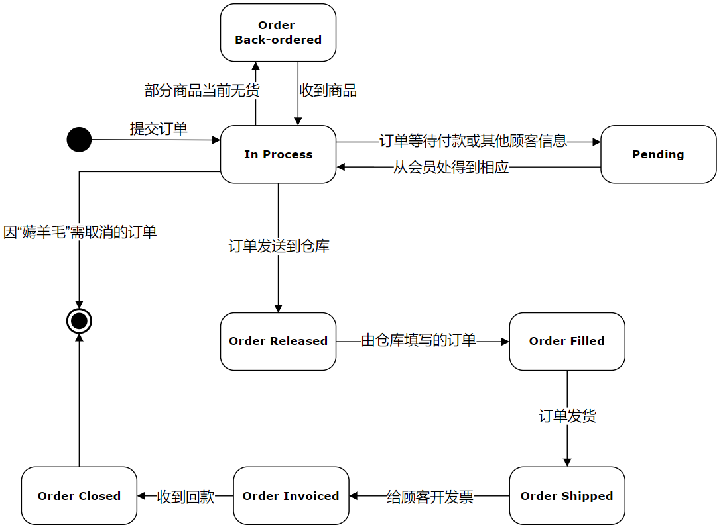
状态机图
描述了对象具有的不同状态，引起对象改变状态的事件，以及决定对象在状态间转换的规则。
初始状态(实心圆)
在不同状态(圆角矩形)之间转换
最后进入结束状态(空心圆内的实心圆)
每个箭头表示触发订单对象从一个状态转换到另一个状态的事件

Slide 13
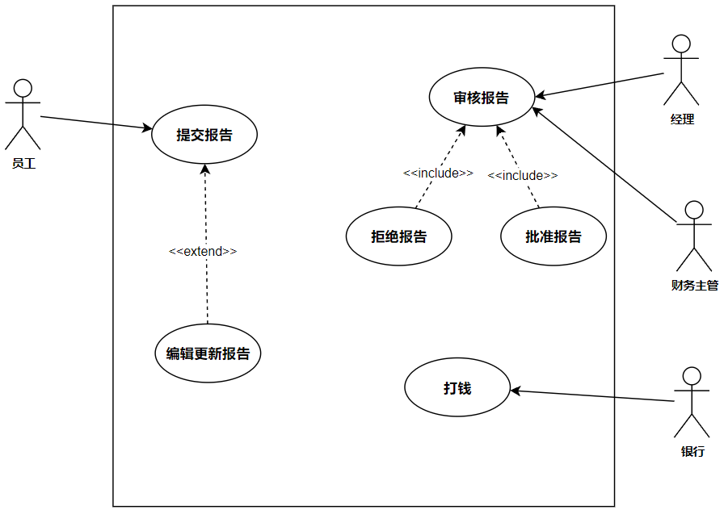

练习
Practice
还记得对象“报销报告”吗，请为它构建一个状态机图

Slide 14
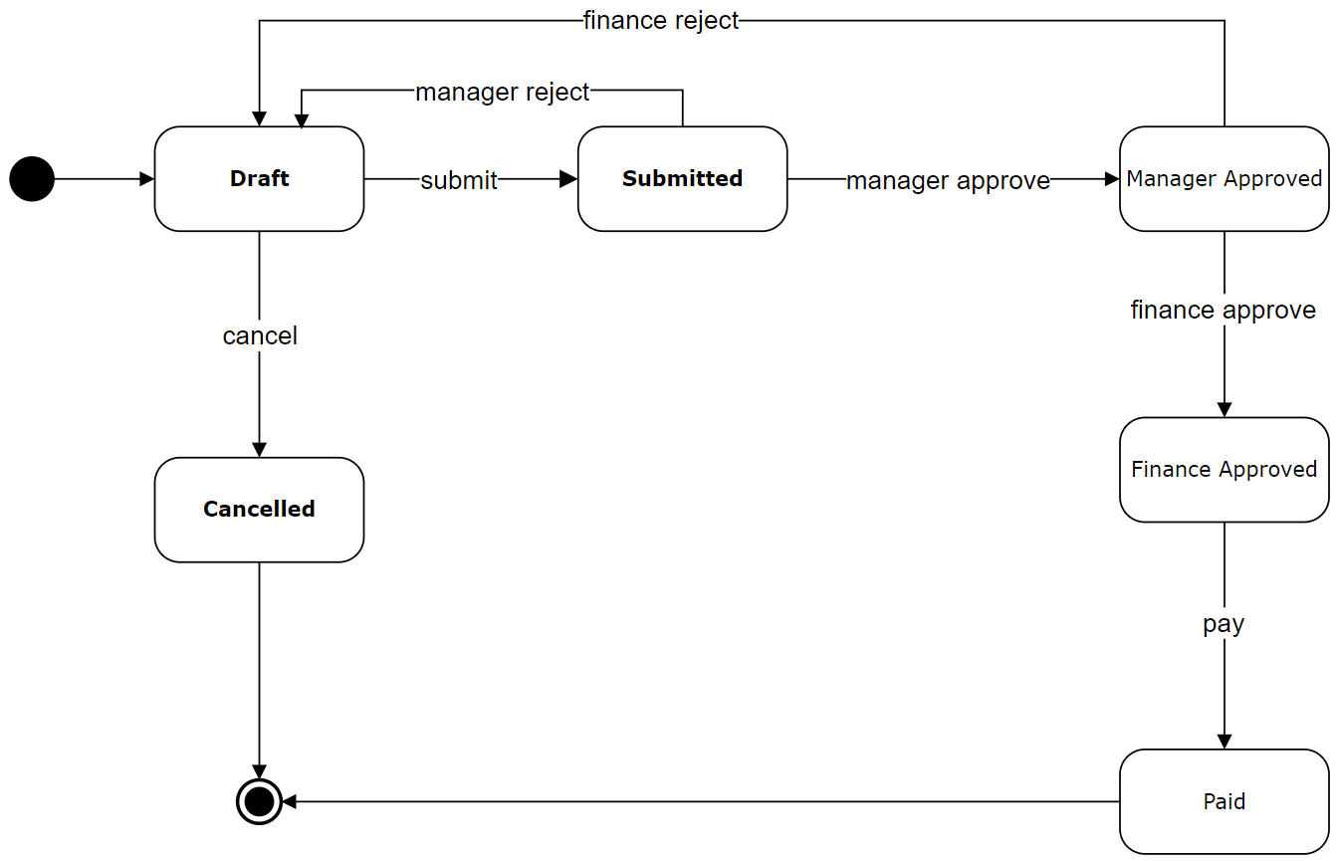
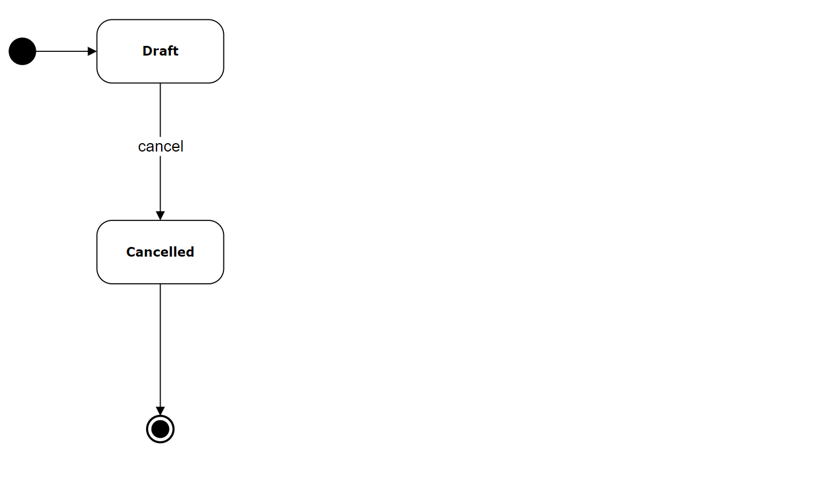
练习
Practice

Slide 15
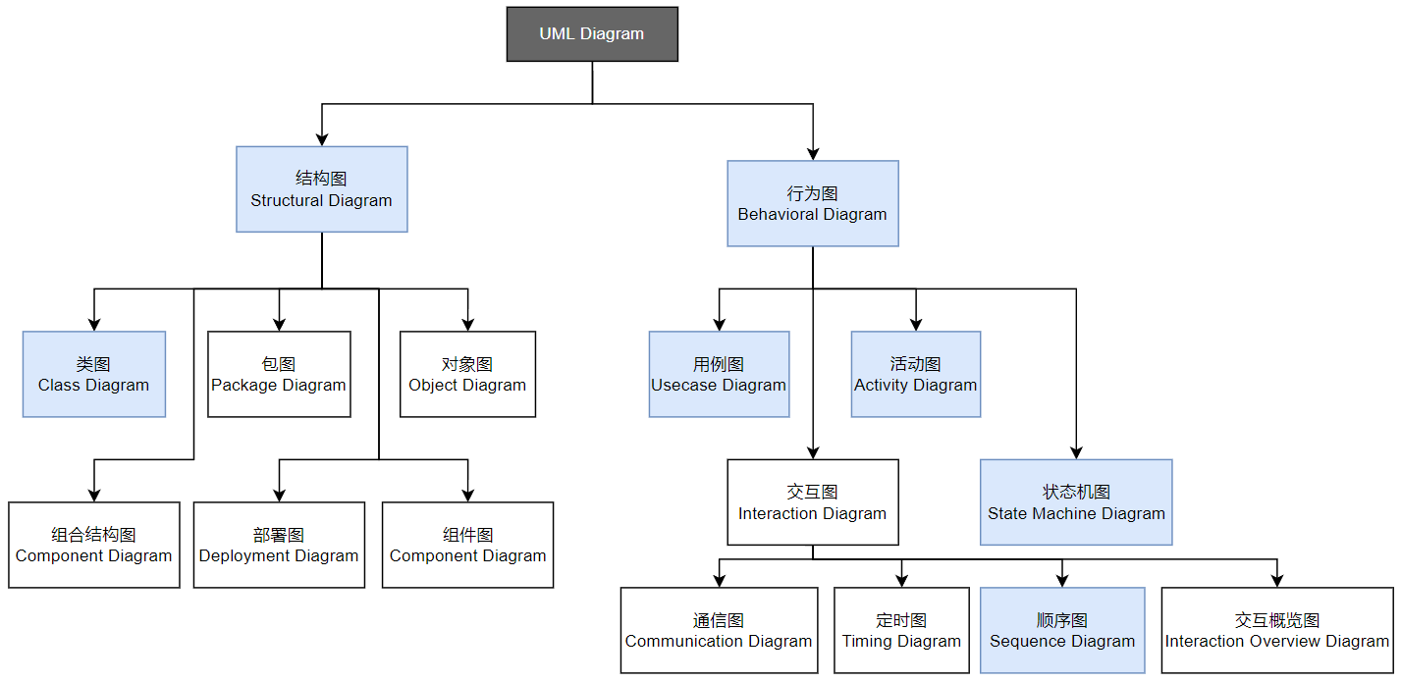
UML图
UML Diagrams

Slide 16
面向对象
Object-Oriented
分析
Analysis
建模系统功能
发现并确定业务对象
组织对象并确定其关系

Slide 17

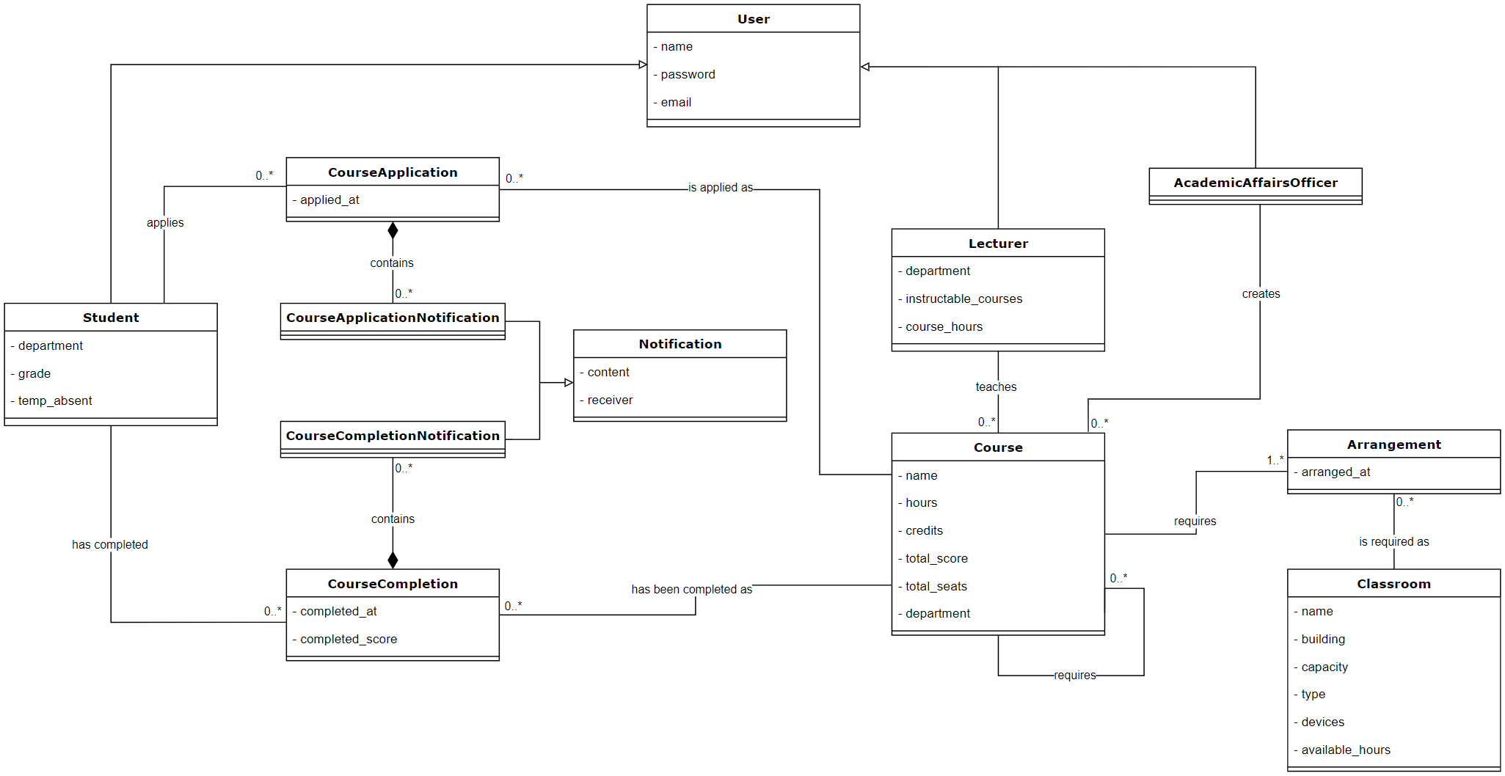
分析类图—系统静态对象结构的图形描述，
显示了构成系统的对象类，以及这些对象类之间的关系。

Slide 18
面向对象
Object-Oriented
设计
Design
根据协作的对象、对象的属性和方法，确定软件解决方案

Slide 19

的种类
Class Types
一个面向对象系统至少被结构化为三种不同类型的对象类
实体类(Entity Class)—通常对应现实生活中的实体及业务相关信息，是系统的核心
包含了用于描述实体的不同实例的属性
接口类(Interface Class)—描述用户直接同系统交互的用例功能
用户通过接口类实现的用户界面同系统通信
将用户的输入翻译成系统可以理解和应用的信息
获取关于业务事件的数据，并加以翻译提交给用户
控制类(Control Class)—实现系统的业务逻辑或业务规则
通过向实体类发送消息和从实体类接收消息，处理来自接口类的消息并相应消息
每个用例由一个或多个控制类实现

Slide 20
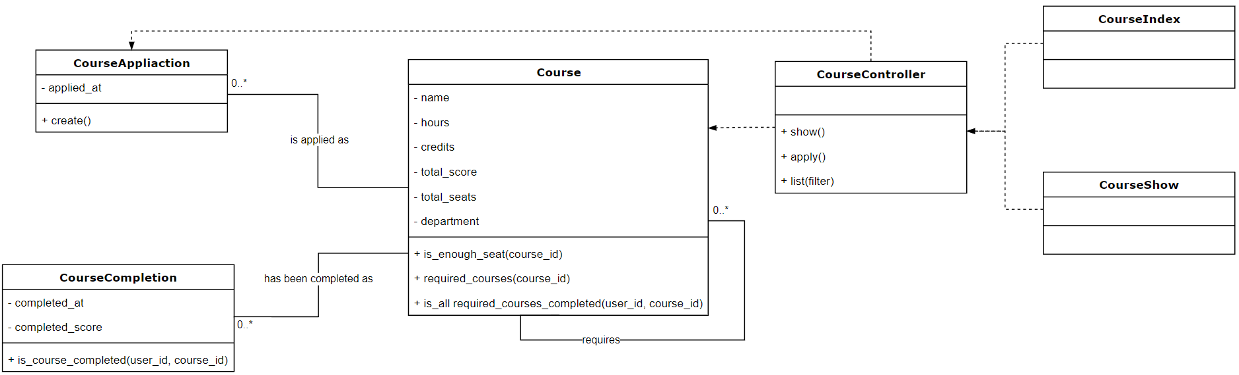
设计类图—一个面向对象系统至少被结构化为三种不同类型的对象类
OOA to OOD
向图中添加设计对象
考虑图的大小和可读性，应该只包含主要的接口对象
为设计对象添加属性、方法和可见性
添加类之间的依赖关系

Slide 21
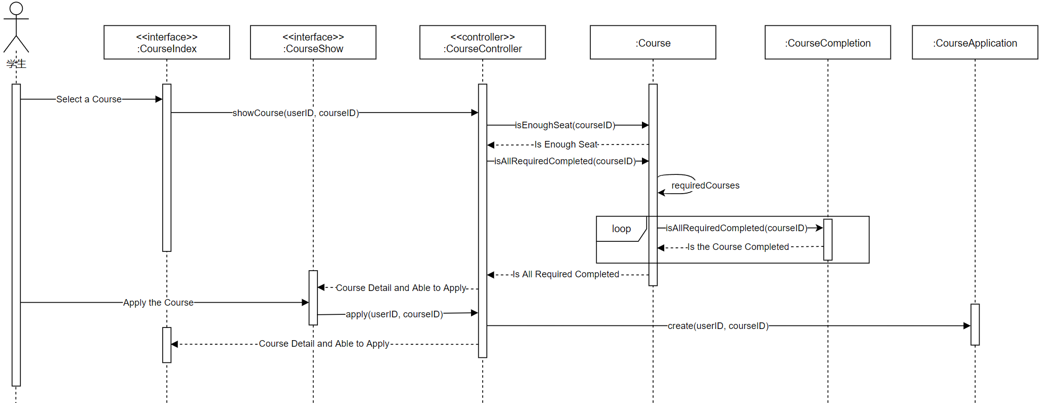
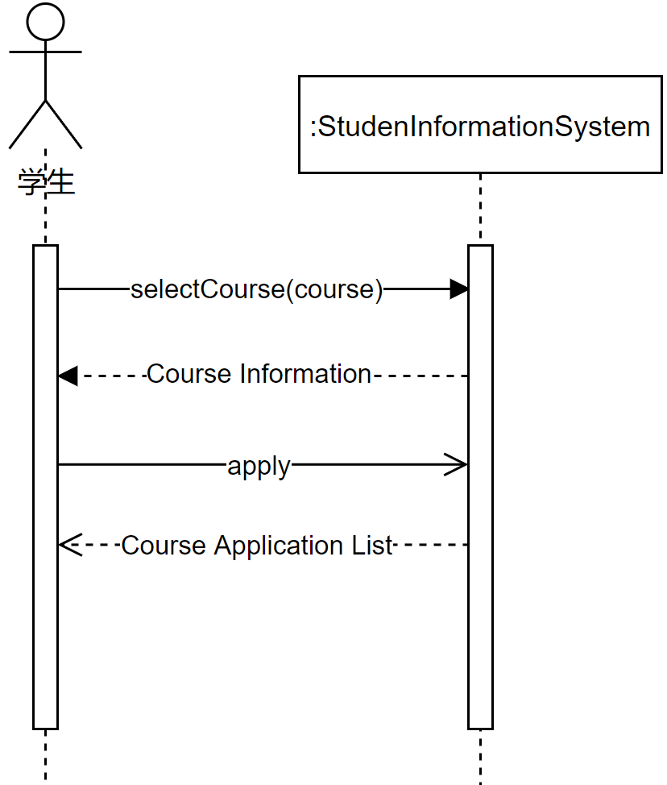
接口类
Interface Class
控制类
Control Class
实体类
Entity Class
自我调用
Self Call
框架
Frame
顺序图—描述了一个用例场景参与者和系统之间的消息交互，用来说明实现用例时调用的方法

Slide 22
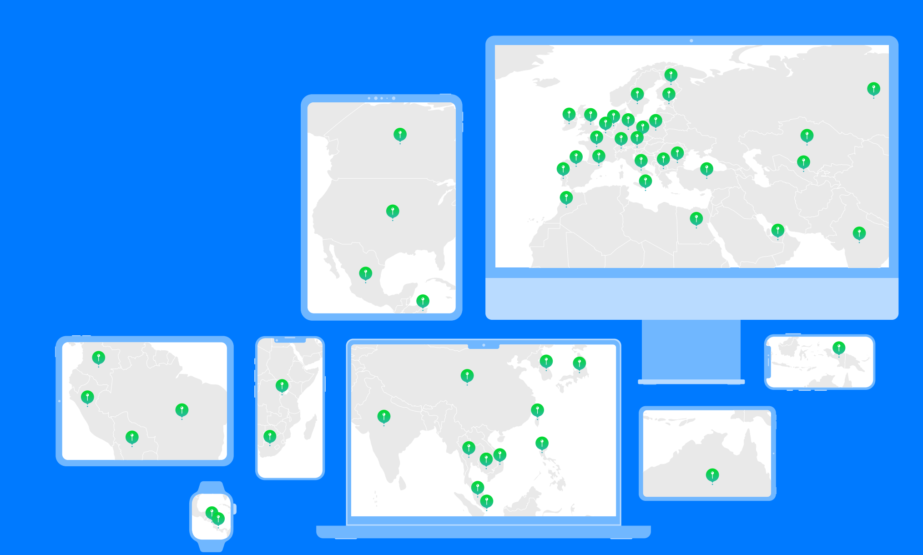
设计模式
Design Pattern
高内聚, 低耦合
High Cohesion, Low Coupling
内聚(Cohesion)
耦合(Coupling)
是对一个类的所有属性和行为相互之间关联的度量。
是对一个类连接到或者依赖于另一个类的度量。

Slide 23
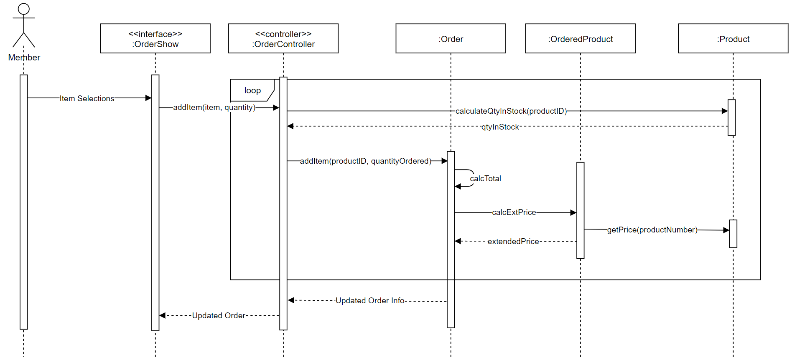
设计模式
Design Pattern

Slide 24
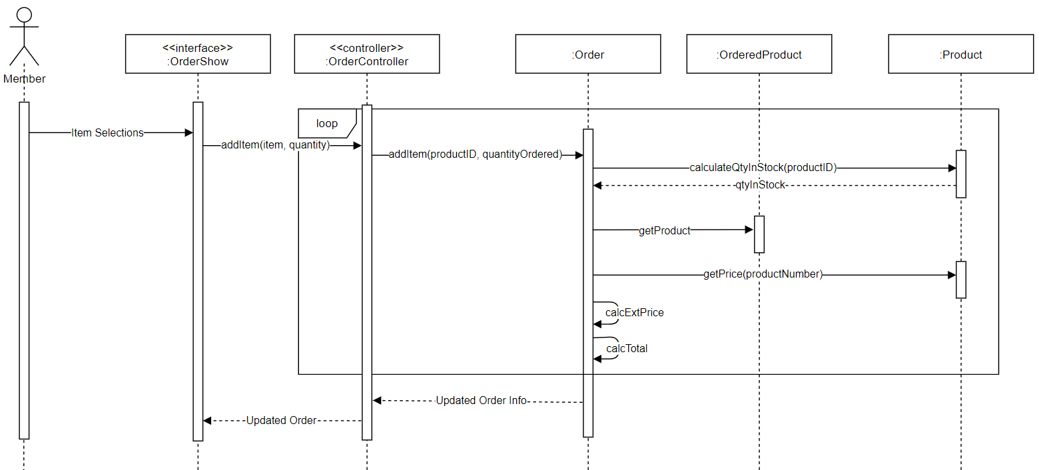
设计模式
Design Pattern

Slide 25
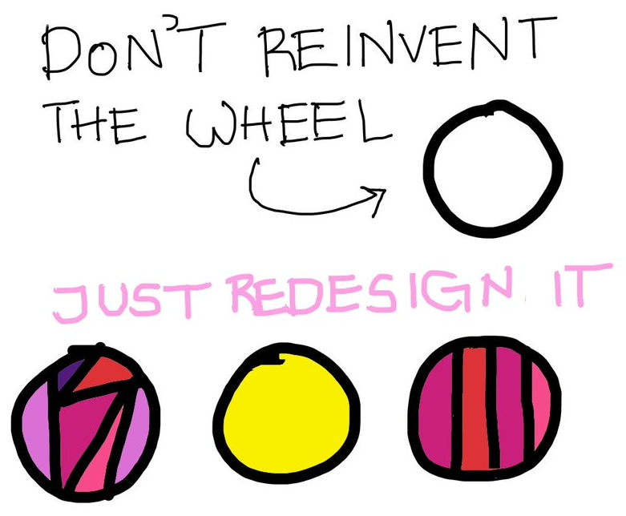
设计模式
Design Pattern
对象重用
对象框架
提供一组相关服务的协作类构成的子系统
程序中实现的并且已经可用的类
组件
系统中一个可替换的模块或物理单元(EXE、DLL或数据库)
包含了一组相关的协作对象，具有一个接口可以作为一个单元部署

Slide 26
UML图
UML Diagrams

Slide 27
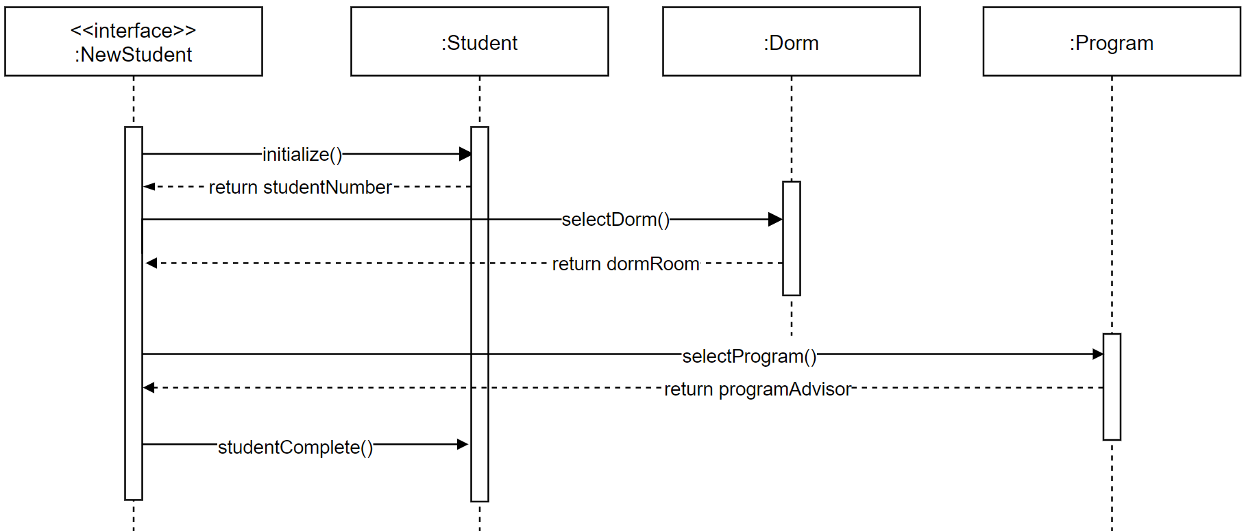

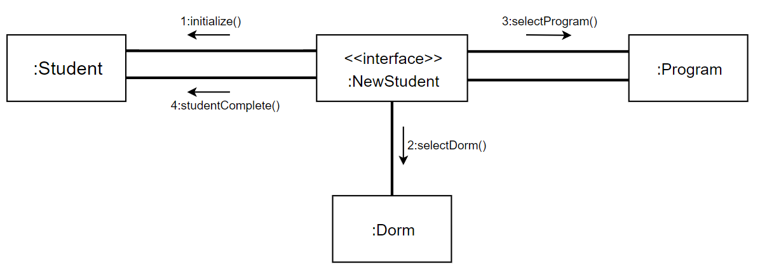
顺序图与通信图
Sequence and Communication Diagrams
参与者、类及对象实例
生命线、活动线
输出消息、输入消息
参与者(object)
通信链路(communication link)
两个对象间的链接路径，消息沿着这条路径流动
沿着链路传输的消息(message)

Slide 28
通信图又称协作图
Communication Diagrams
参与者(object)
矩形表示一个对象或一个类
通信链路(communication link)
连接线表示类之间的协作或合作
沿着链路传输的消息(message)
所有消息要加以编号，表示出时间顺序

Slide 29
其他UML产物
Other UML Artifacts
包图
组件图和部署图

Slide 30
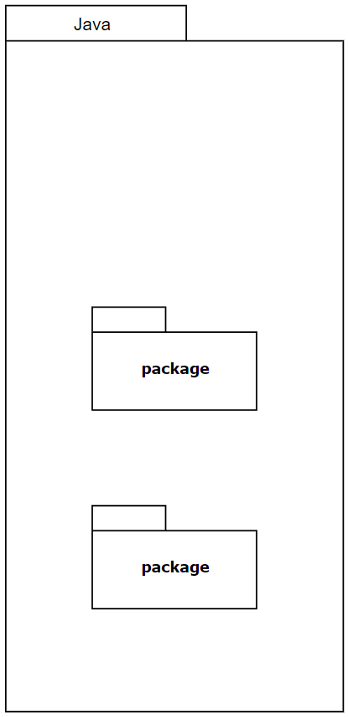
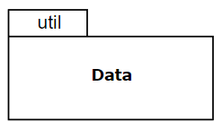
包图
Package
一个用来将模型单元分组的通用机制
将模型元素分组隐藏，从而简化UML图
嵌套的包

Slide 31
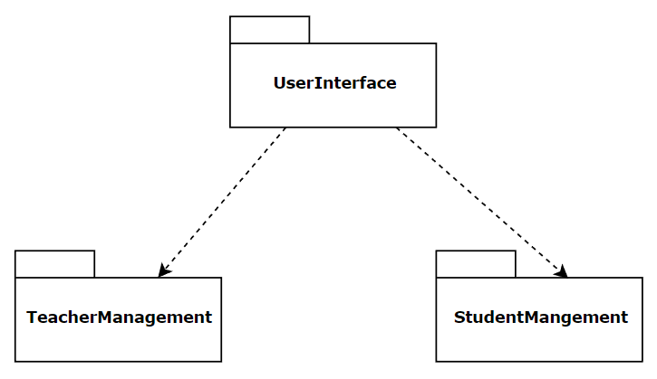
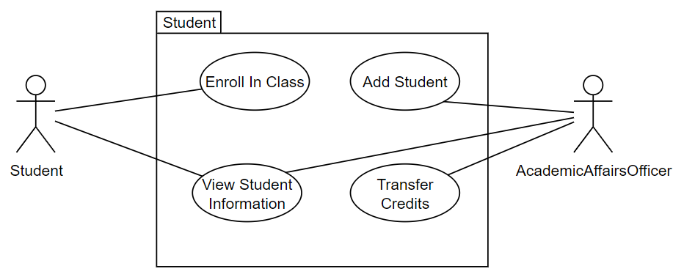
包图
Package
一个用来将模型单元分组的通用机制
将模型元素分组隐藏，从而简化UML图
多用于类图和用例图（类包图和用例包图）
将协作较多的用例或类分到一个包里，协作多可以从顺序图或通信图中看出

Slide 32
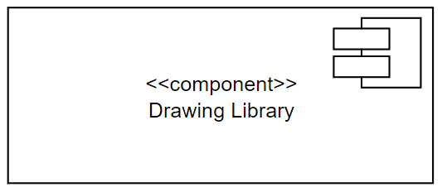
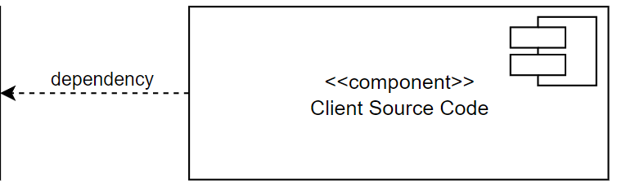
组件图
Component Diagram
实现类型的模型图，更注重系统物理架构的概况
展示系统的组件，如文件、包、共享库、数据库间的相关关系
各组件在其他UML图内作更详细地描述
组件的UML符号

Slide 33
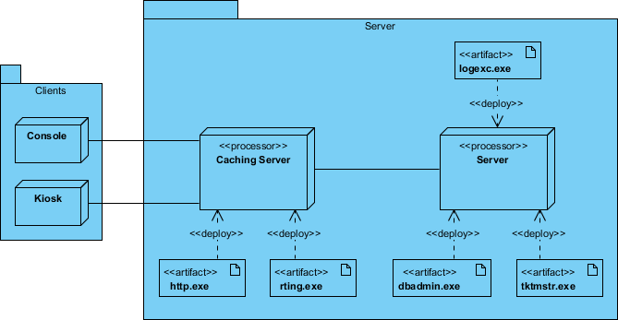
部署图
Deployment Diagram
也是实现类型的模型图，更注重系统物理架构的概况
展示系统的组件，如文件、包、共享库、数据库间的相关关系
各组件在其他UML图内作更详细地描述

Slide 34
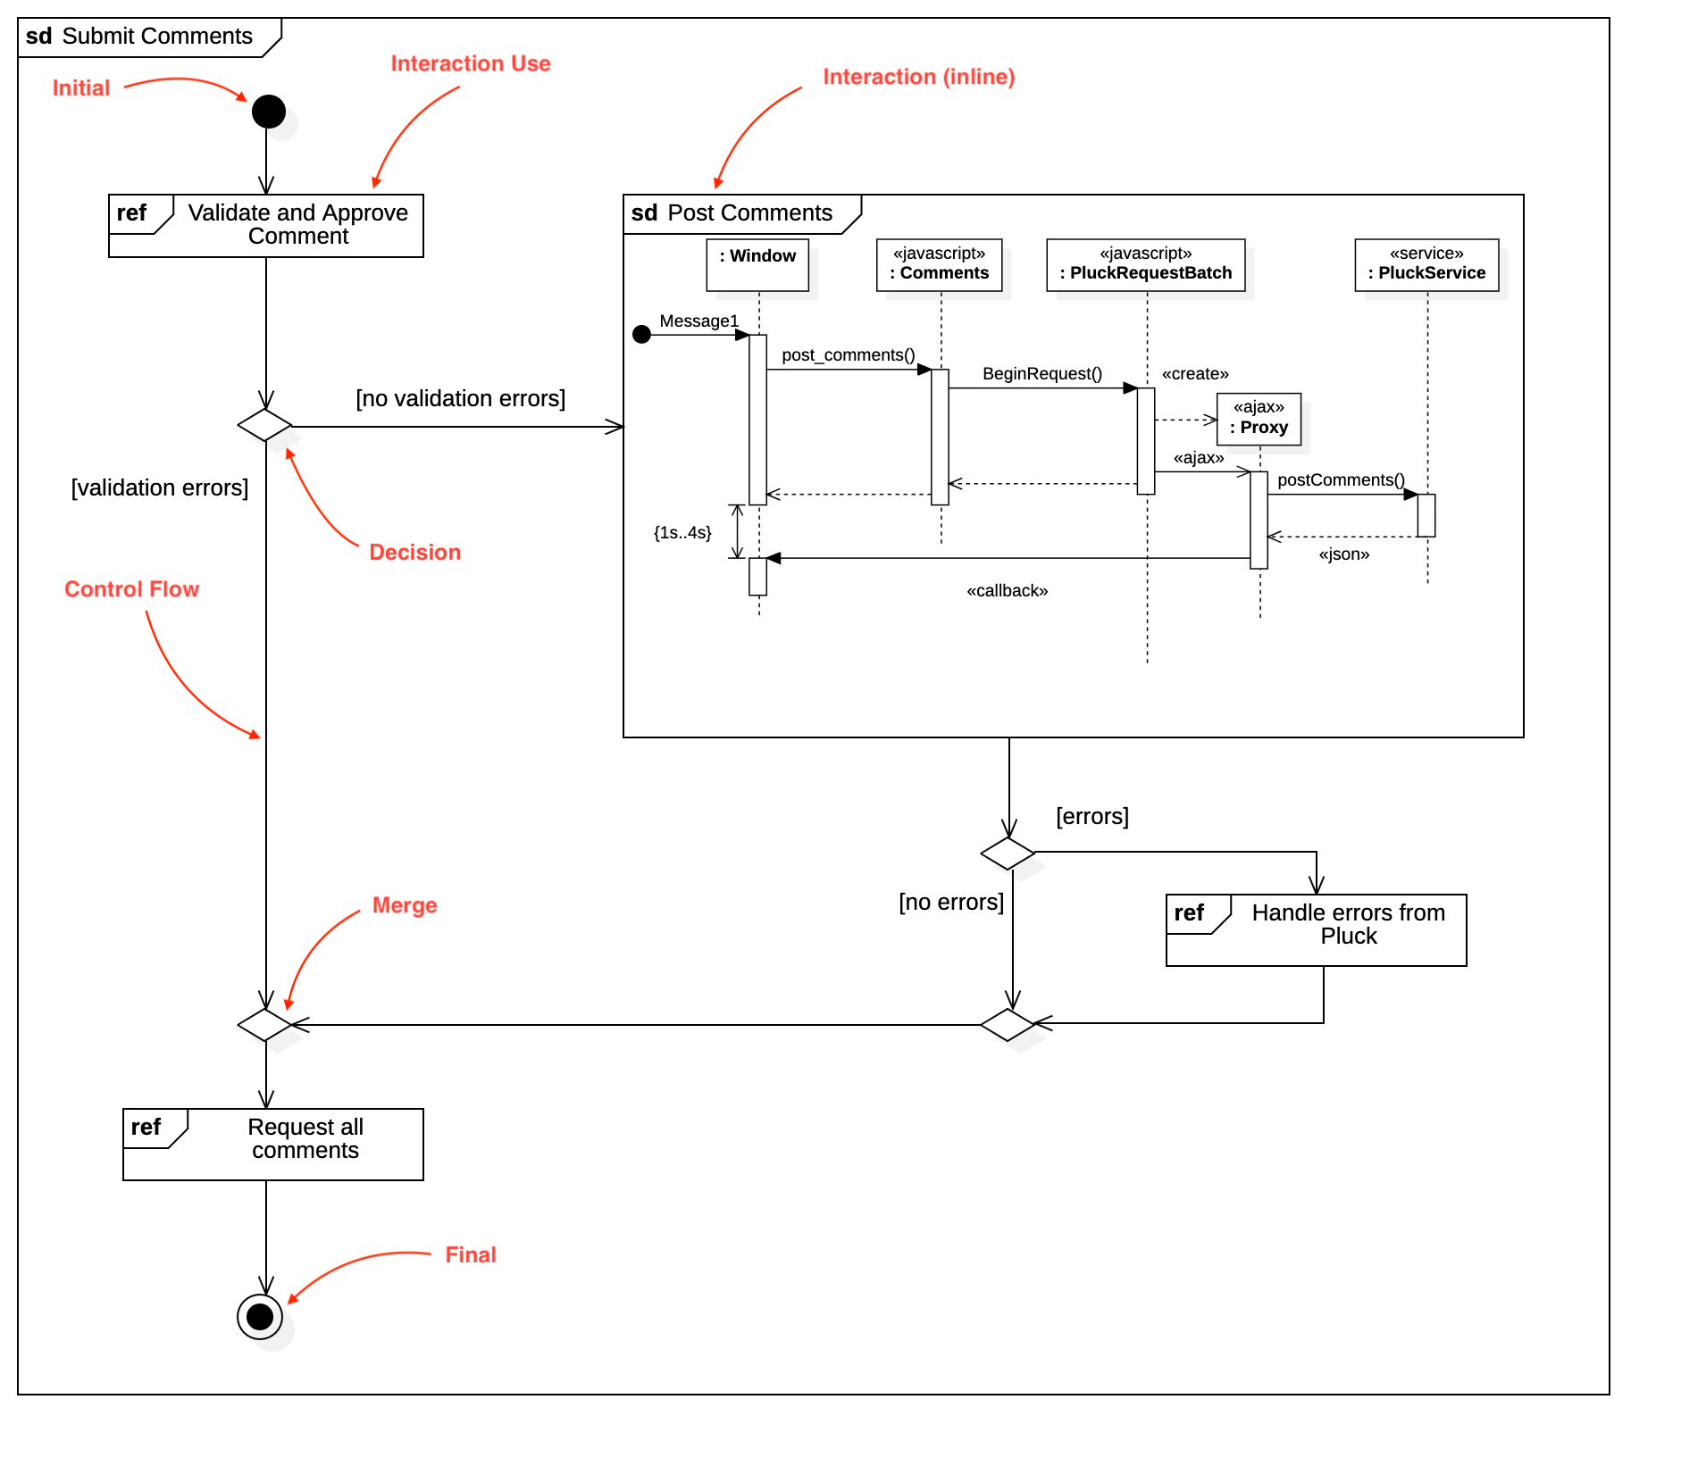
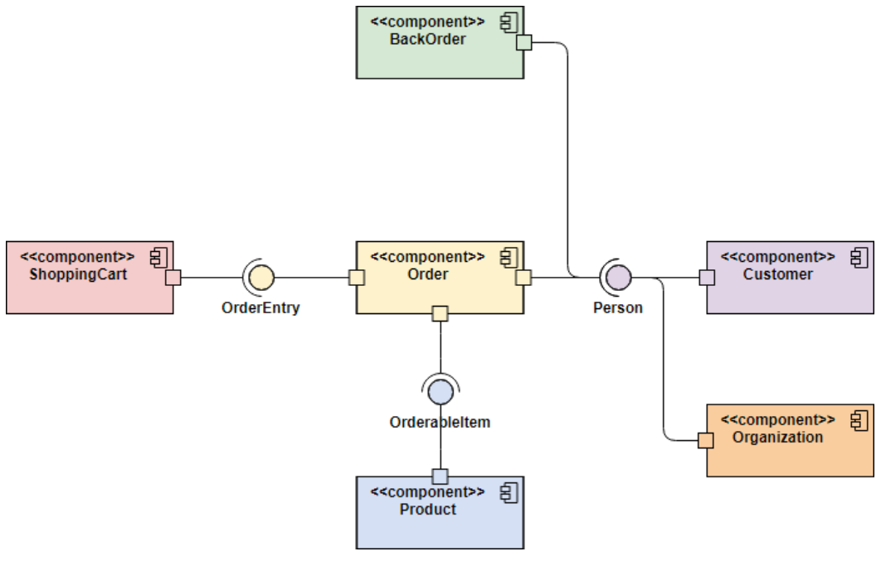
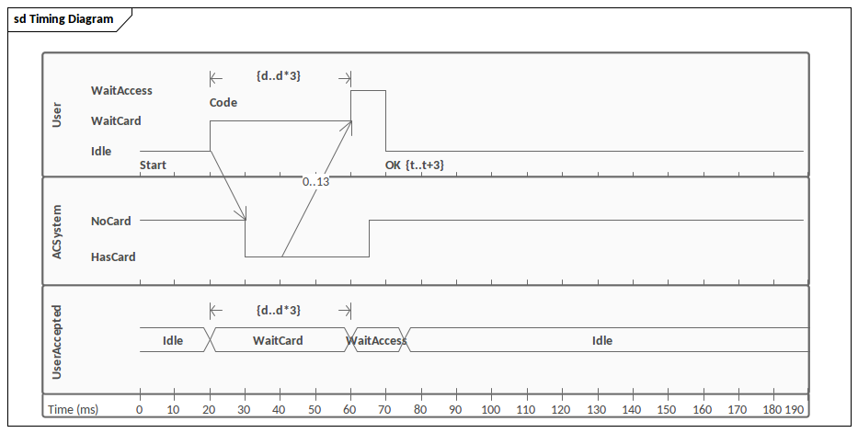
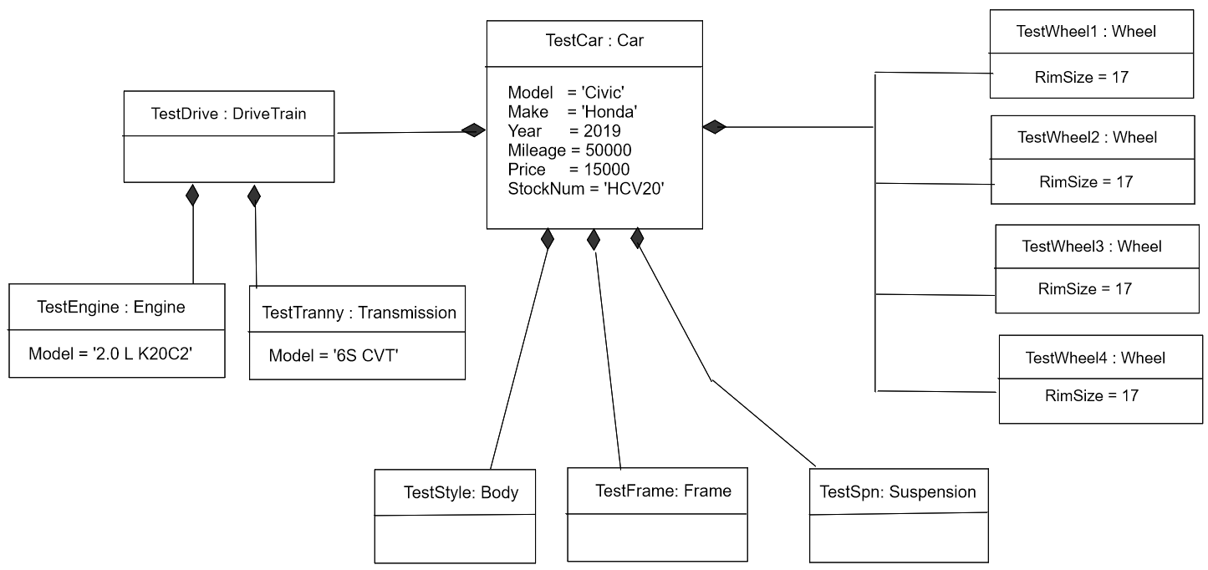
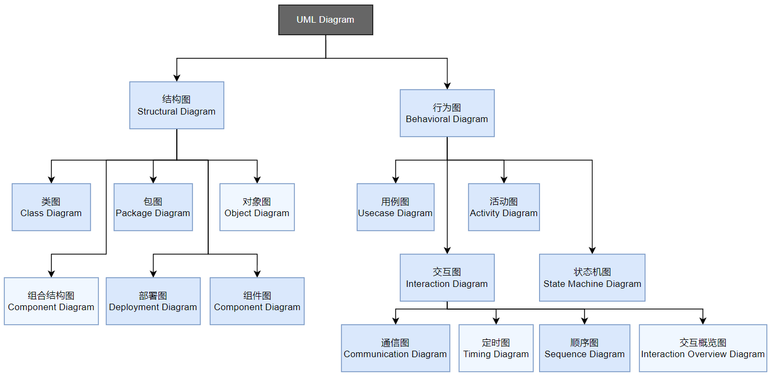
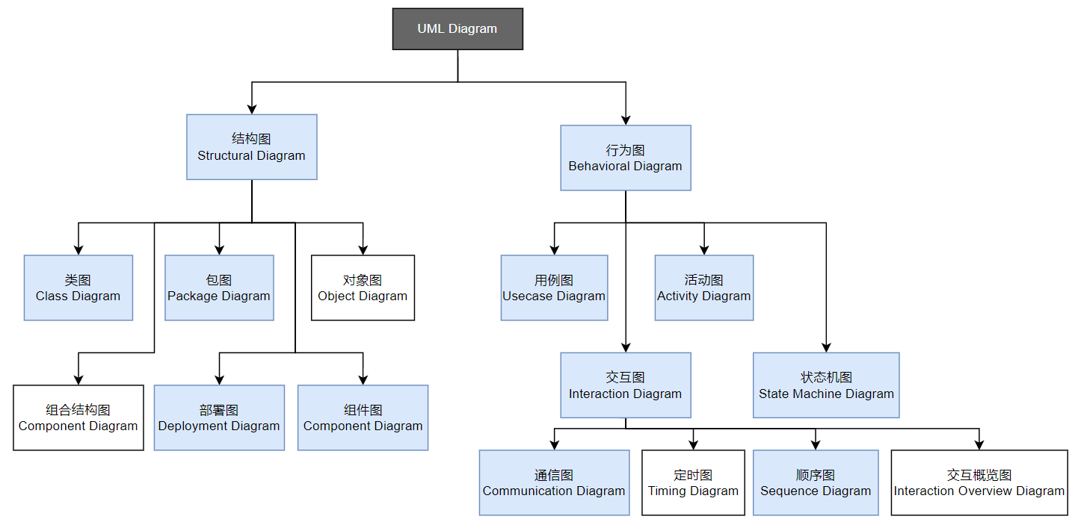
UML图
UML Diagrams

Slide 35
本节内容
Readings
《系统分析与设计方法》
第10章 使用UML进行面向对象分析和建模
第18章 使用UML进行面向对象设计和建模
《UML系统分析与设计教程》
第2章 面向对象分析与设计方法
关键词：面向对象方法；UML；设计模式；耦合；内聚；包图；组件图；部署图
Notes:
之后的课程里还剩一点内容。
包括4+1视图、 MVC；
交互设计的一点内容。

Slide 36

作业其四
HW-4
您的团队正在开发中国人民革命军事博物馆的参观预约系统，这是采访客户的笔记。
○ “开放时间为每日9时-17时（16时停止进馆）。每周一例行闭馆（法定节假日除外）。我们希望向游客开放接下来10日内的预约。”
○ “在当前阶段支持个人预约对我们来说已经足够了。每个人最多可以预约4张票。”
○ “预约者必须提供预约订单中每位访客的真实姓名和证件号。我们将在入口核验所有访客的证件。预约者将被要求提供手机号码以接收预约系统通知。”
○ “我们支持多种证件：第二代身份证、港澳台身份证、护照、护照、军官证。”
○ “ 全面保障现役军人、军队文职人员、消防救援人员、老年人（60周岁及以上）和残疾人的便捷参观权益，设有免预约绿色通道。 ”
○ “预约成功后，系统将推送预约订单信息。提前或错过预约时段谢绝入馆。如无法按时入馆参观，可于参观当日16:00前在系统申请退票，逾期无法操作退票，系统将默认该账号爽约1次，累计3次爽约的账号90天内无法预约。 ”
○ “我们每天最多可接纳 12,000 名访客。 ”
你的任务：
完成“中国人民革命军事博物馆预约系统”的上下文数据流图。
完成“国家博物馆预订系统”的用例建模。
完成数据建模
请使用活动图对用例“预约参观”的业务过程逻辑进行建模
请从系统设计的角度，使用顺序图完成用例场景“取消预约”的建模

Slide 37
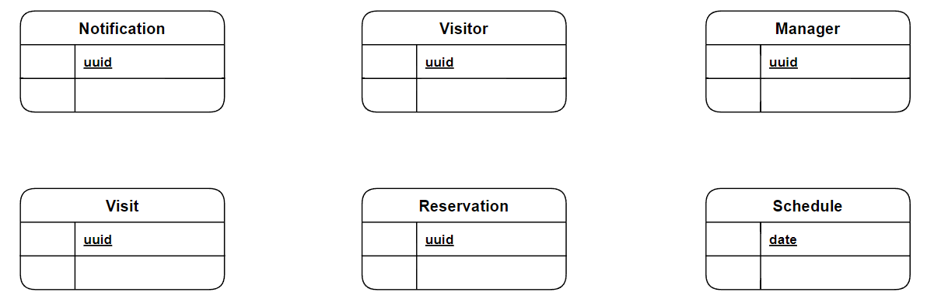
作业其四
HW-4
完成数据建模

Slide 38
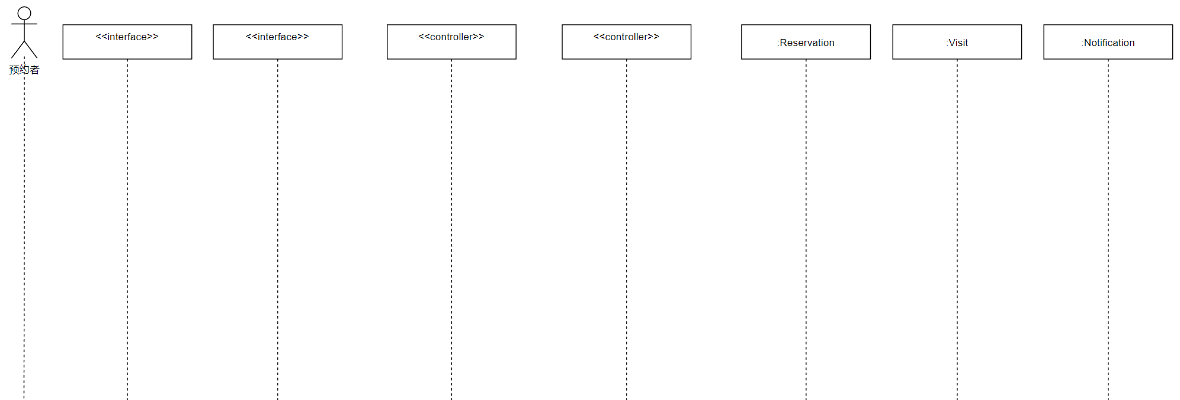
作业其四
Exercise-4
请从系统设计的角度，使用顺序图完成用例场景“取消预约”的建模

Slide 39
作业其四
Exercise-4
作业提交期限 Due Date: 2022/06/13 23:59
提交方式 Submit via：智慧教学课程平台
提交格式 Format：HW4-学号-姓名.pdf

